Slide 1




Slide 2





1. Cùng nhau khởi động cho bài học mới nhé, hãy giúp mẹ con sóc trả lời các câu hỏi để có thể nhặt hạt dẻ cho mùa đông nhé.
Notes:
Bài giảng thiết kế bởi: Hương Thảo - tranthao121006@gmail.com

Slide 3
Trời bắt đầu trở lạnh, mẹ nghĩ chúng ta nên vào rừng nhặt một ít hạt dẻ để trữ cho mùa đông!
Vâng ạ! Bây giờ chúng ta hãy đi ngay thôi mẹ!

Slide 4


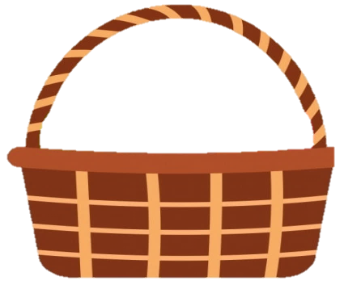






Học tiếp
2
3
1
4
Notes:
Bấm vào số để ra câu hỏi, trả lời xong bấm cái giỏ để quay lại.
Sau đó bấm vào hạt dẻ để rơi vào giỏ
Trả lời xong hết bấm vào học tiếp

Slide 5



1. Con gì mào đỏ
Gáy ò ó o…
Từ sáng tinh mơ
Gọi người thức giấc?
Đáp án: Con gà trống

Slide 6
2. Cái mỏ xinh xinh
Hai chân tí xíu
Lông vàng mát dịu
“”Chiếp! Chiếp!” suốt ngày
Đáp án:
Con gà con

Slide 7
3. Con gì đuôi ngắn tai dài
Mắt hồng lông mượt
Có tài chạy nhanh
Là con gì?
Đáp án: Con thỏ

Slide 8
4. Con gì bốn vó
Ngực nở bụng thon
Rung rinh chiếc bờm
Phi nhanh như gió?
Đáp án:
Con ngựa

Slide 9










Thứ… ngày… tháng… năm…

Slide 10

Tìm được từ chỉ hoạt động, chỉ sự vật
- Đặt được câu giới thiệu việc làm mình yêu thích.

Slide 11
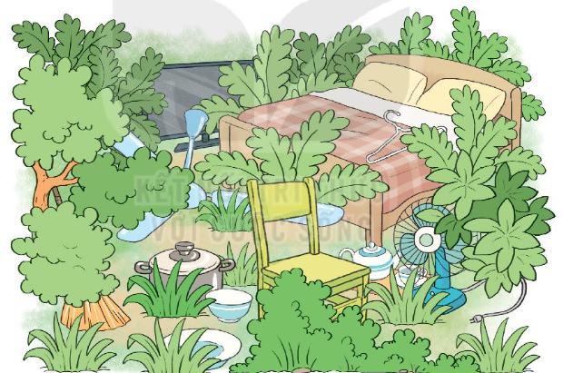

1. Tìm và gọi tên các vật trong tranh
Giường
Quạt trần
Móc áo
Nồi
Gối
Chổi
Chăn
Bát
Quạt điện
Đĩa
Ghế
Ấm chén

Slide 12

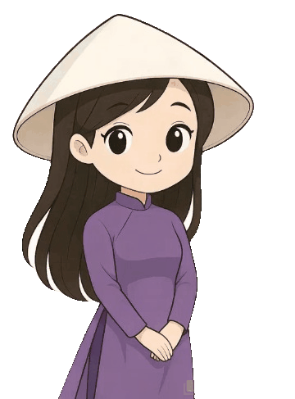
2. Tìm 3 – 5 từ ngữ chỉ hoạt động gắn với các vật trong tranh ở bài tập 1
Trò chơi
Em có biết
Em hãy thảo luận theo nhóm đôi, tìm các từ chỉ hoạt động gắn với các vât có trên màn hình nhé!

Slide 13


Ví dụ:
Quét nhà
Quét dọn
Cái chổi

Slide 14

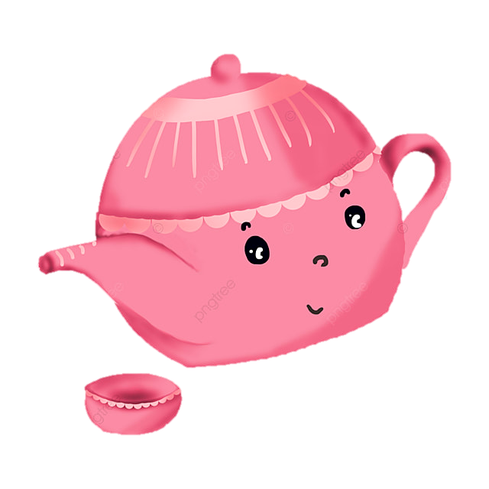
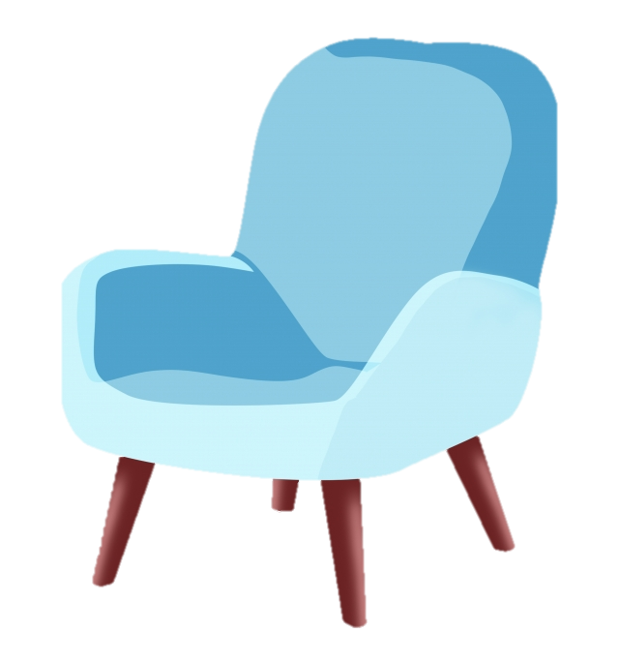



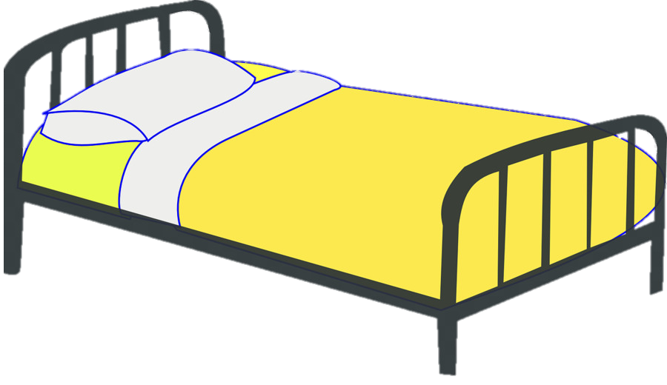


Slide 15


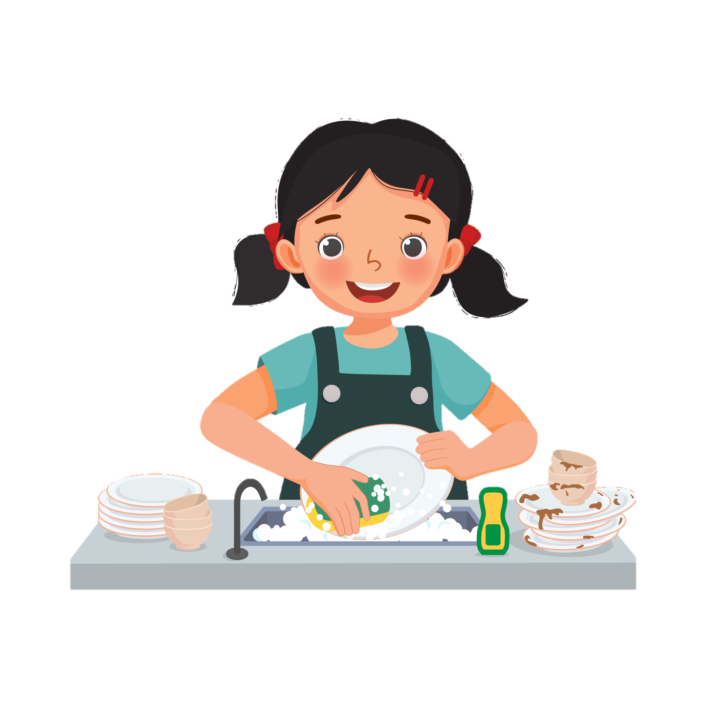
3. Đặt một câu nói về việc em làm ở nhà
Em học bài.
Em lau nhà.
Em rửa bát.

Slide 16

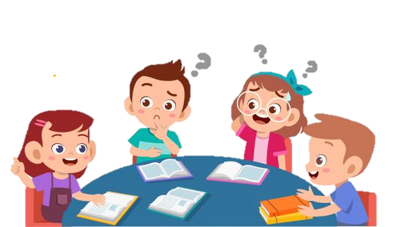


Mỗi bạn đặt một câu ra giấy
Thống nhất ý kiến trong nhóm.
THẢO LUẬN NHÓM 4
Chia sẻ kết quả trước lớp.

Slide 17



CHIA SẺ
Trình bày
Nhận xét

Slide 18

Vận dụng
Em hãy tự liệt kê những việc mà em đã làm ở nhà và thực hiện những công việc đó thường xuyên để giúp đỡ bố mẹ.

Slide 19



